Slide 1
传感器原理及应用实验 Principles and Applications of Sensors Experiment
中山大学 智能工程学院 王本斐、张荣辉
2023年 春季

Slide 2
课程简介

Slide 3
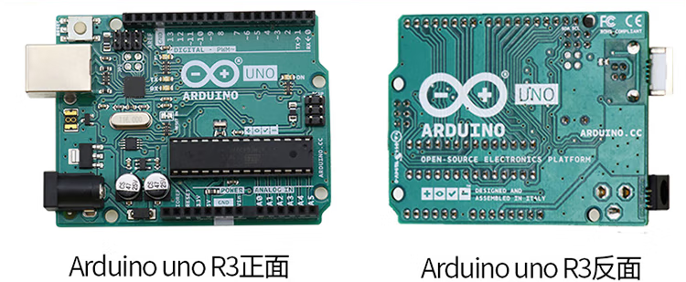

课程简介
主要授课内容、学时安排
6周6个实验，18个学时
1. Arduino基本功能（IDE、显示、LED）
2. 电阻、电容传感器（电位器、应变片，声音）
3. 磁电、磁敏传感器（继电器、霍尔开关）
4. 压电与超声波传感器（超声波传感、蜂鸣器）
5. 光电效应及光电器件 （U型光电，光敏电阻）
6. 热电式传感器 （温度传感器、大作业）

Slide 4
一、Arduino基本功能

Slide 5
主要内容：
1.1 什么是Arduino
1.2 Arduino开发环境IDE
1.3 Arduino的语法介绍
1.4 相关仪器设备使用注意
1.5 Arduino的基本功能

Slide 6

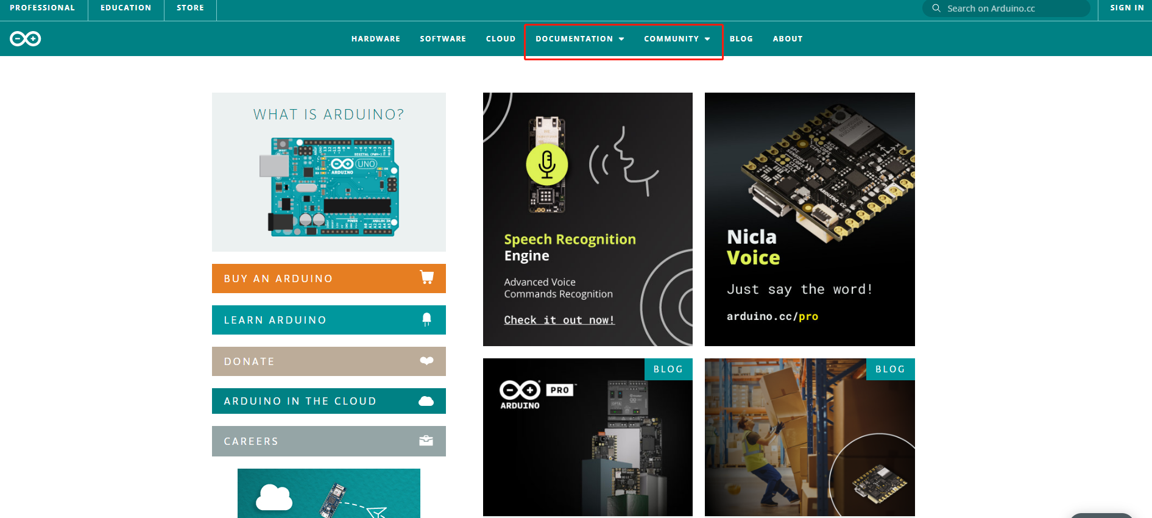
1.1 什么是Arduino
Arduino 是一个开源嵌入式硬件平台，用来供用户制作可交互式的嵌入式项目
Arduino 作为一个开源硬件和开源软件的公司，同时兼有项目和用户社区(https://www.arduino.cc/)

Slide 7
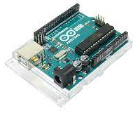
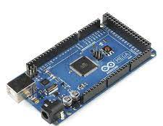
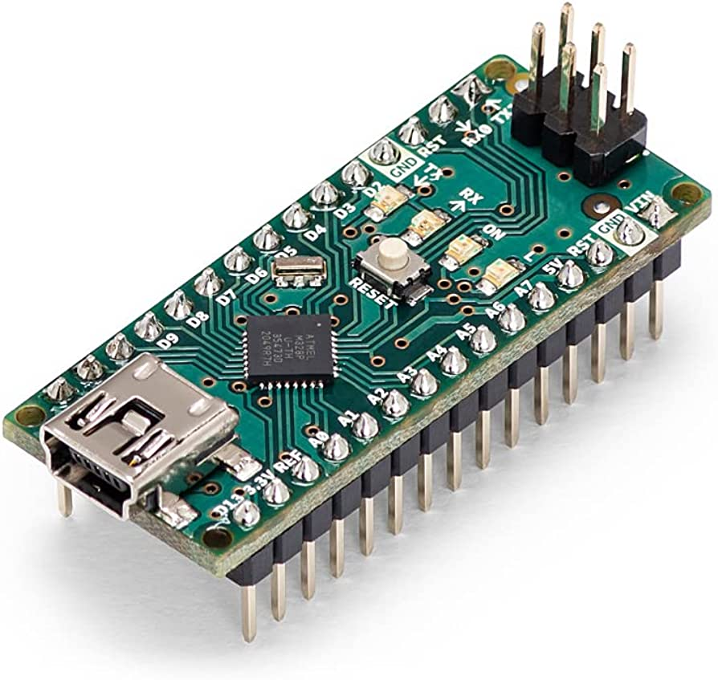
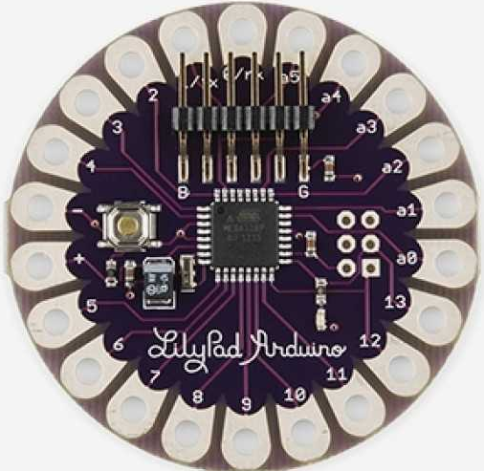
1.1 什么是Arduino
Arduino 项目始于2005年，作为意大利伊夫雷亚交互设计研究所的学生项目，目的是为新手和专业人员提供一种低成本且简单的方法，以创建使用传感器与环境相互作用的设备执行器。
适用于初学者爱好者的此类设备的常见示例包括传感器、简单机器人、恒温器和运动检测器
Arduino 系列电路板的设计大多使用 Atmel AVR 单片机。
Arduino UNO
Arduino MEGA
Arduino NANO
Lilypad Arduino

Slide 8
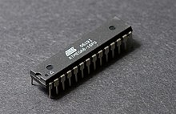
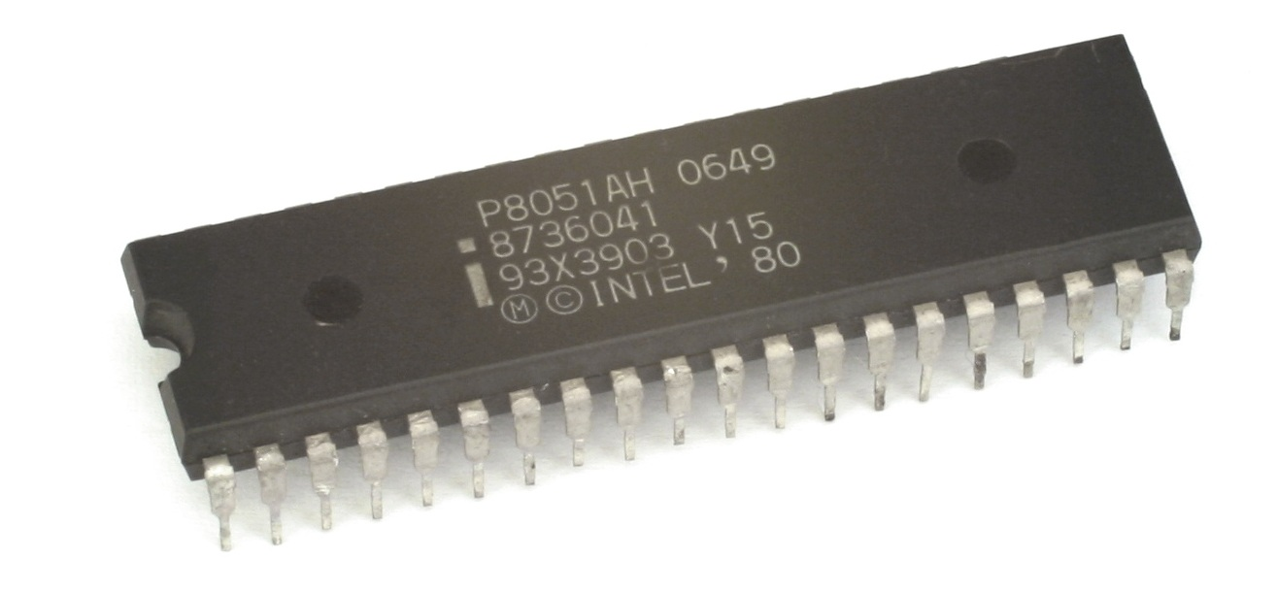
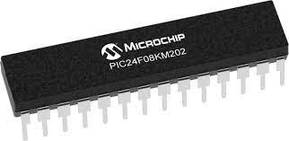
1.1 什么是Arduino
单片机
全称单片微型计算机（Single-chip Microcomputer），又称微控制器单元（Microcontroller Unit），是把中央处理器、存储器、定时/计数器（Timer/Counter）、各种输入输出接口等都集成在一块集成电路芯片上的微型计算机
与应用在个人电脑中的通用型微处理器相比：它更强调自供应（不用外接硬件）和节约成本，集成程度更高，所能实现的功能也较专一；体积小，可放在仪表内部。 但存储量小，输入输出接口简单
AVR ATmega8
Intel 8051
Microchip PIC
单片机最小系统
单片机能够正常运行，最少且必须的器件所组成的系统
最小系统上电之后，单片机可以正常复位，下载程序，除此之外没有其他任何功能

Slide 9
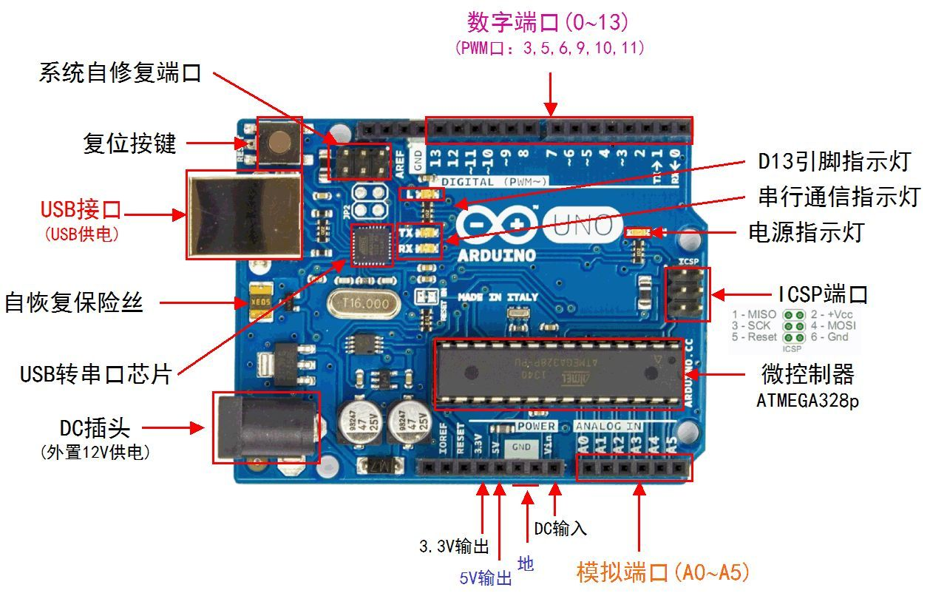
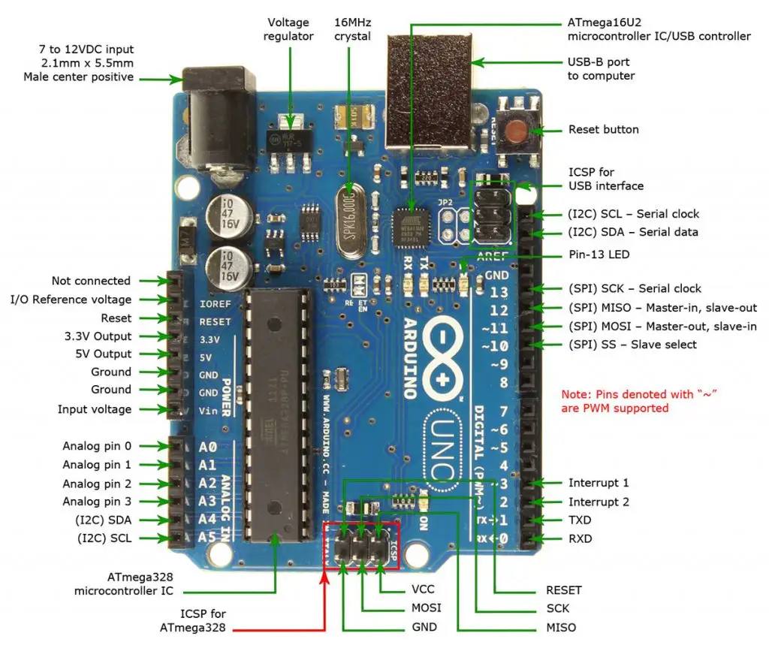
1.1 什么是Arduino
Arduino UNO 引脚图

Slide 10
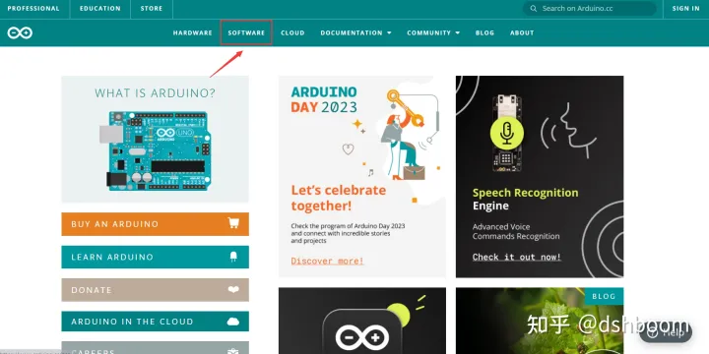
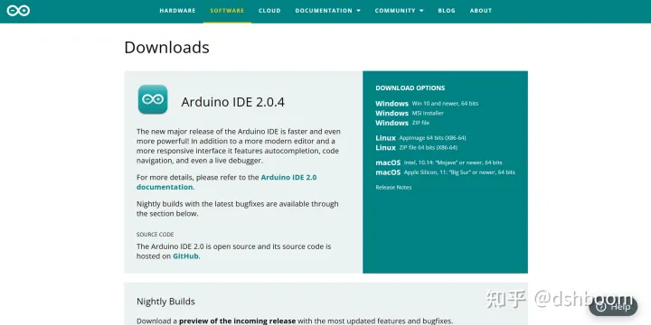
1.2 Arduino开发环境IDE
Arduino IDE官网下载：https://www.arduino.cc/
点击SOFTWARE选项，选择适合操作系统的Arduino IDE版本并下载

Slide 11
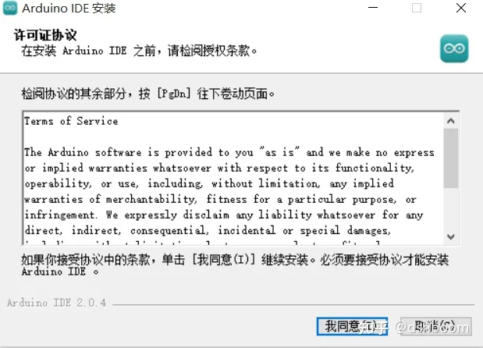
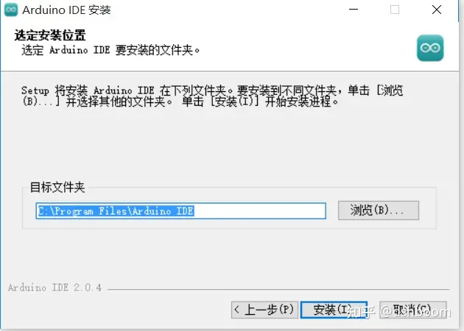
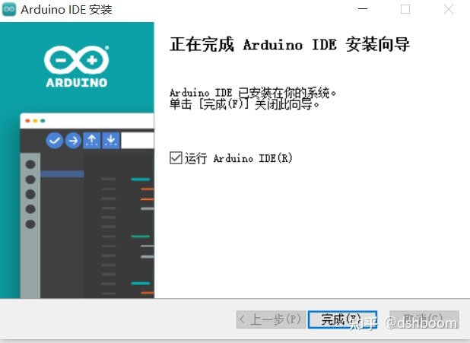
1.2 Arduino开发环境IDE
双击安装文件即可开始安装

Slide 12
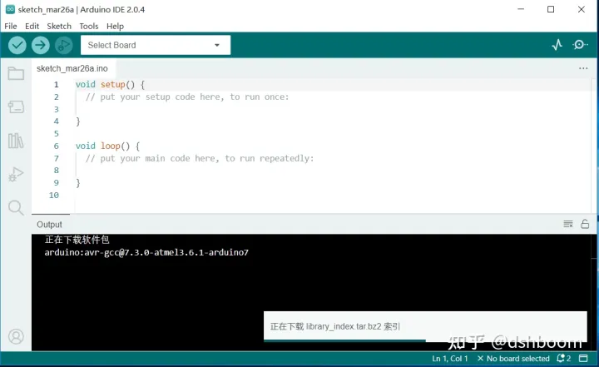
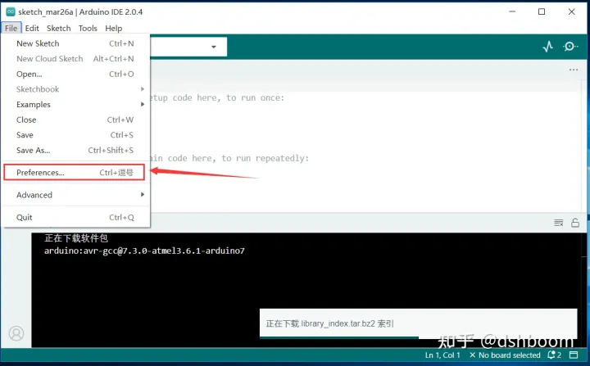
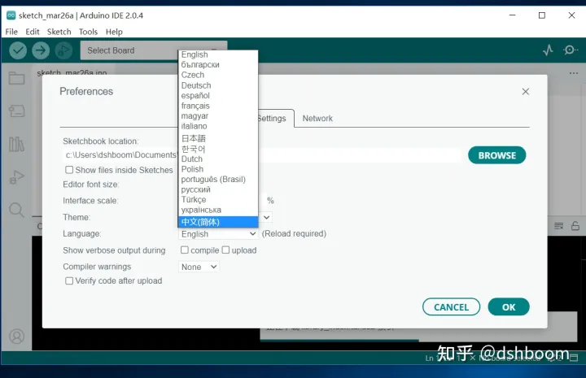
1.2 Arduino开发环境IDE
Arduino默认语言是英文，通过设置可将软件语言设置为中文

Slide 13
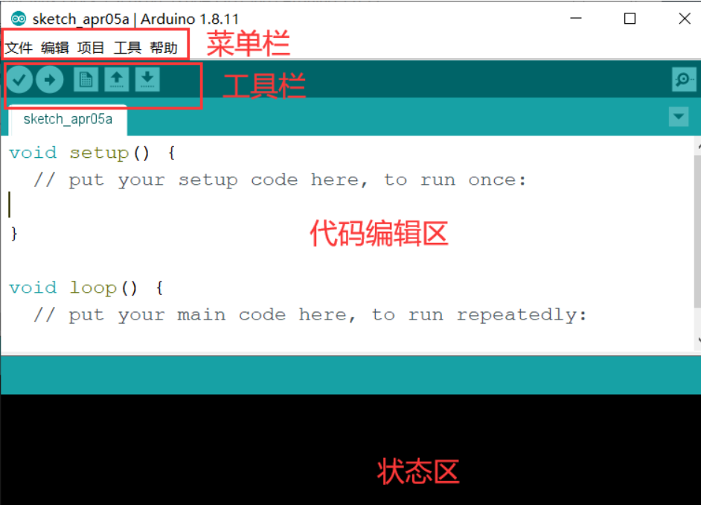
1.2 Arduino开发环境IDE
IDE界面
菜单栏：包含文件菜单、编辑菜单、程序菜单、工具菜单和帮助菜单
工具栏：包含编译、上传、新建程序(sketch)、打开程序(sketch)、保存程序(sketch)和串口监视器(Serial Monitor)
编辑区：编写程序代码区域
状态区：显示程序编译和上传等信息,如果程序出现错误会有错误提示

Slide 14
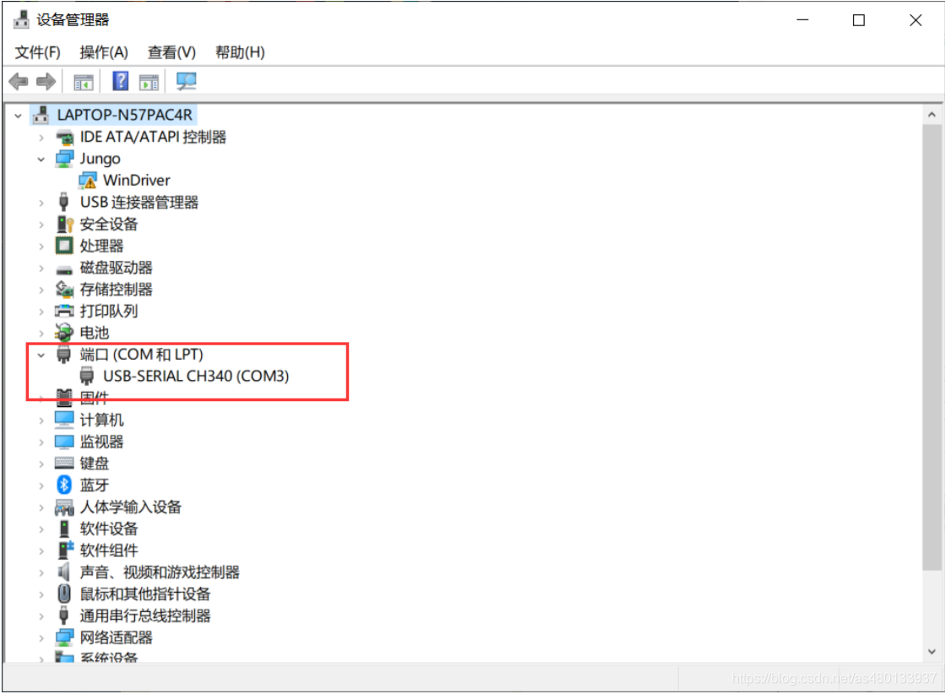
1.2 Arduino开发环境IDE
IDE的配置：查找串口
首先安装CH340驱动
Windows开始处，右键，选择设备管理器
点击串口，如果连接正确的话，即可看到Arduino对应的串口号

Slide 15
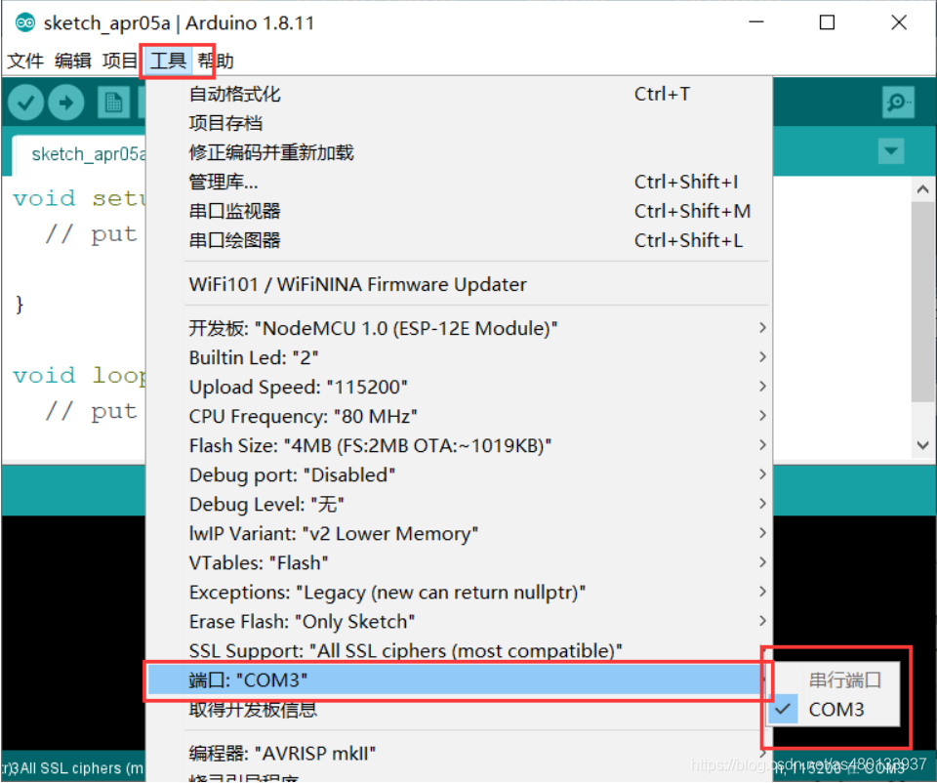
1.2 Arduino开发环境IDE
IDE的配置：串口配置
在加载示例项目来测试Arduino之前，需要配置IDE以使用连接到计算机的Arduino
点击“Tools -> Port”(工具 ->端口)，然后查找Arduino的COM端口。

Slide 16
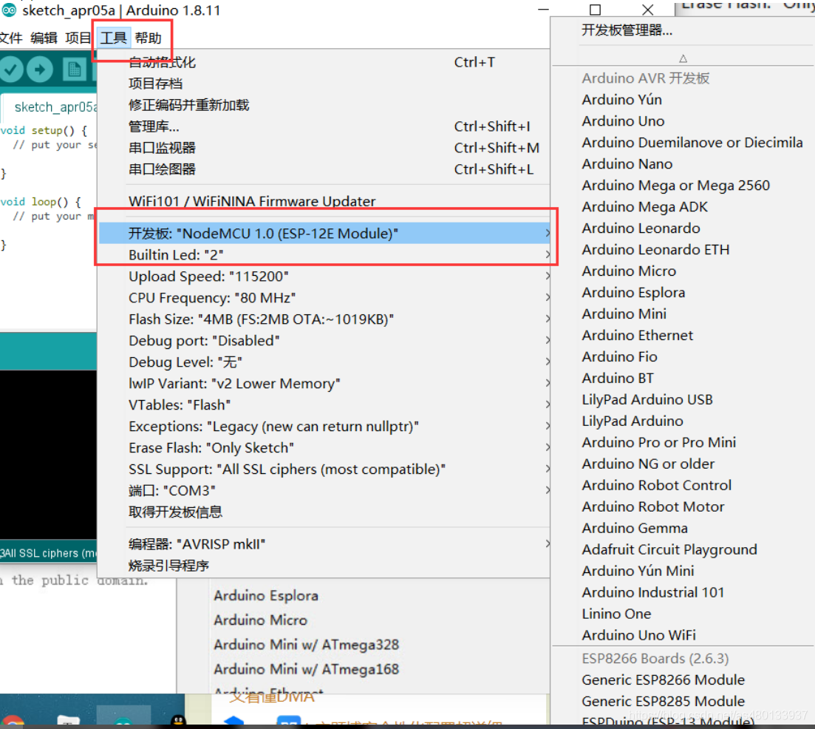
1.2 Arduino开发环境IDE
IDE的配置：开发板配置
点击 Tools -> Board -> 选择Arduino开发板型号(工具 ->开发板)
例如Arduino Uno，这里只需要配置一次，之后操作都会默认使用该型号

Slide 17
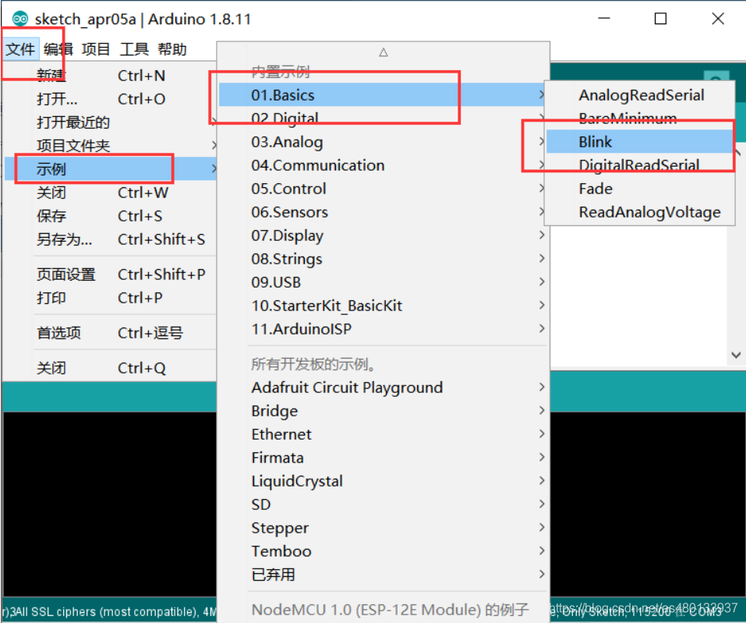
1.2 Arduino开发环境IDE
IDE的配置：选择下载程序
在Arduino IDE中，为了方便开发者学习，IDE内部集成了很多Arduino的例程，
所用的是 Basic(基础例程的) Blink 也就是点灯 ，相当于Arduino的Hello World

Slide 18
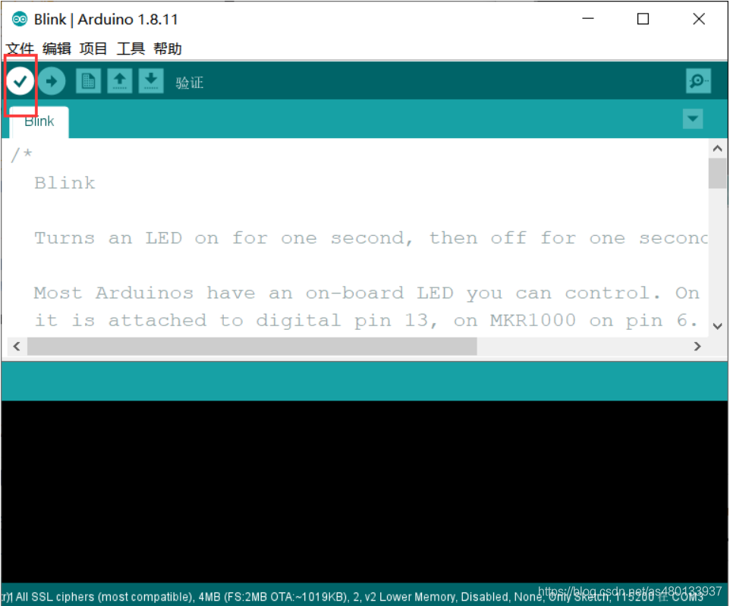

1.2 Arduino开发环境IDE
IDE的配置：选择下载程序
先点击“Verify”图标，确认程序是否可编译通过
点击上传图标，将代码下载到Arduino中去

Slide 19
1.3 Arduino的语法介绍
Arduino 语法是建立在C/C++基础上
Arduino 将相关参数设置进行了函数化，无需了解底层，直接调用
关键字
if; if…else; for; switch case; while; do…while; break; continue; return; goto
语法符号
； {} // /* */
运算符号
= + -* /% == != < > <= >= && ||! ++ -- += -= *= /=
数据类型
boolean; char; byte; int; unsigned int; long; unsigned long; float; double; string; array; void

Slide 20
1.3 Arduino的语法介绍
常量
HIGH LOW 高低 1,0； INPUT OUTPUT I/O口的输入输出
true false 真假 1,0;
结构
void setup() 初始化变量，管脚模式，调用库函数等
void loop() 连续执行函数内语句
时间函数
delay(ms) 延时函数 单位ms; delayMicroseconds(us) 延时函数 单位us
数学函数
min/max(x,y) 求最小/大值 abs(x)绝对值 sq(x)平方 sqrt（x）开根号

Slide 21
1.3 Arduino的语法介绍
功能
数字I/O
pinMode(pin, mode): pin表示0~13 数字端口， mode 为 INPUT/OUTPUT
digitalWrite(pin, value): pin表示0~13 数字端口， value 为 HIGH/LOW
模拟I/O
Int analogRead(pin): pin表示0~5,模拟I/O读函数
analogWrite(pin, value): pin表示3,5,6,9,10,11模拟端口， value 为 0~255，可以用来音乐播放 或者 电机调速

Slide 22
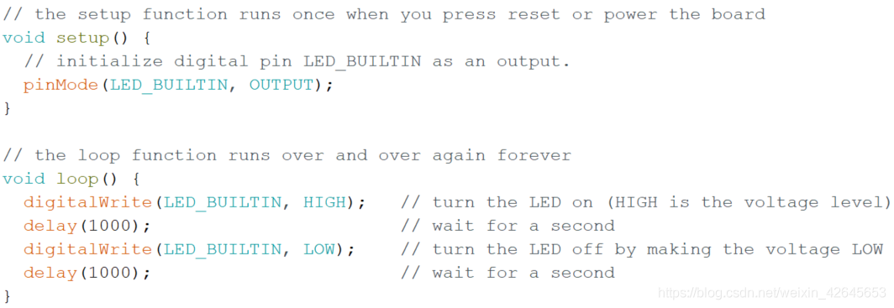
1.3 Arduino的语法介绍
例子程序 Blink
整个程序代码分为两部分（函数）
部分一：setup()函数：当主板上电时（或按下重置按键时），setup函数会执行一次(有且仅有一次)setup()函数中语句。
部分二：loop()函数：执行完setup函数后，会不断重复执行loop()函数中语句

Slide 23
1.3 Arduino的语法介绍
例子程序 Blink
整个程序代码分为两部分（函数）
setup()函数：用来执行一些初始化设置的工作，初始化设置的工作只需要执行一次，就可以确定了。
loop()函数：用来执行具体的功能

Slide 24
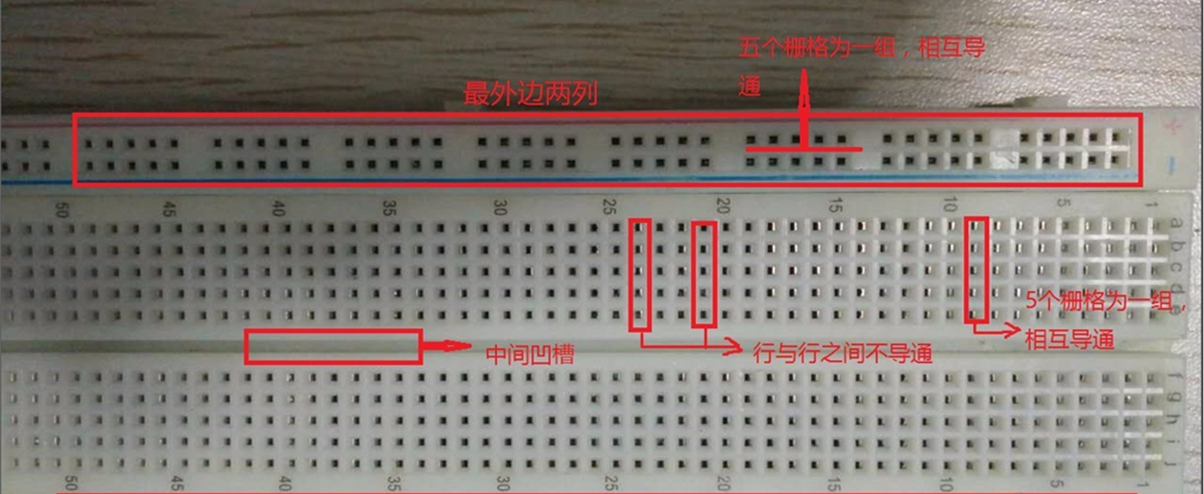
1.4 相关仪器设备使用注意
面包板

Slide 25
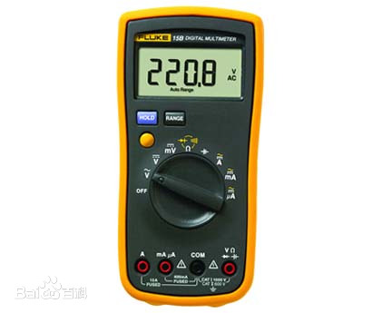
1.4 相关仪器设备使用注意
万用表

Slide 26
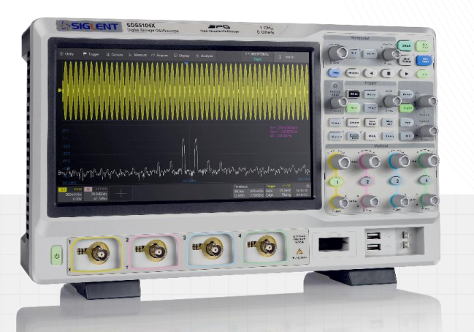
1.4 相关仪器设备使用注意
示波器
快速入门
前面板控制功能
垂直设置
水平和采样设置
参数测量

Slide 27
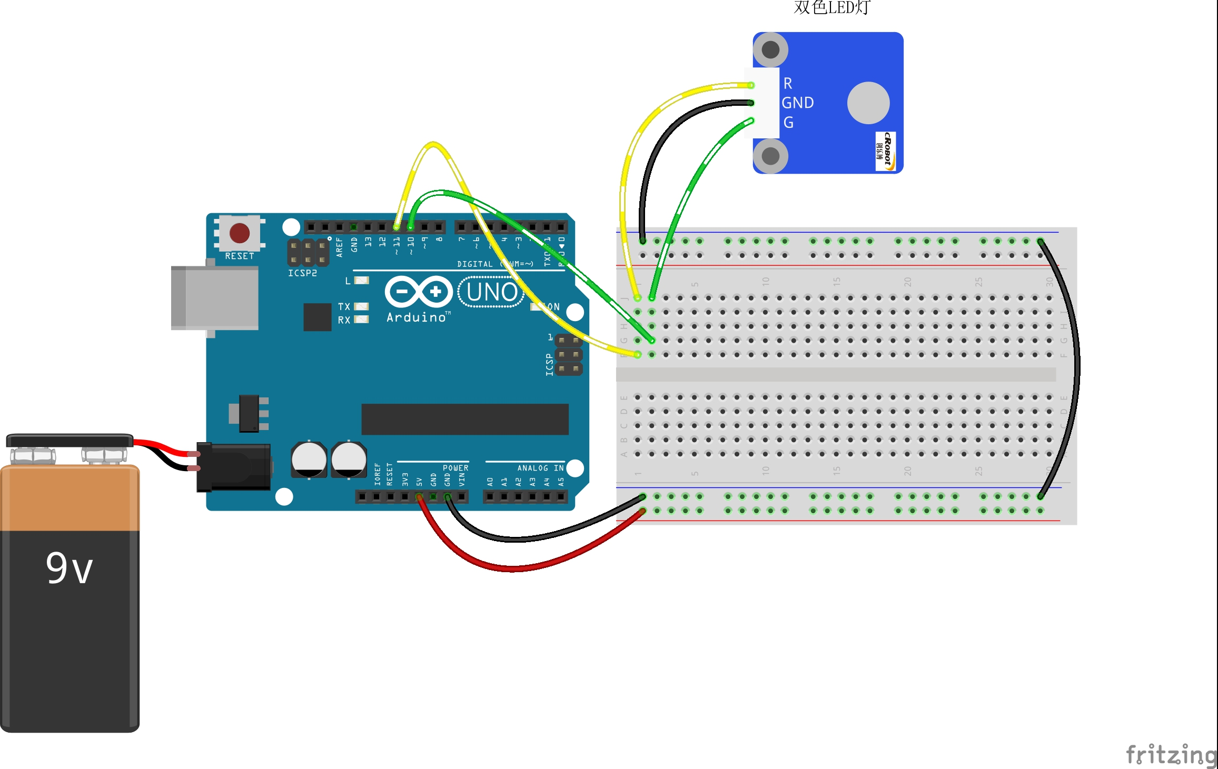
1.4 Arduino的基本功能
双色LED

Slide 28
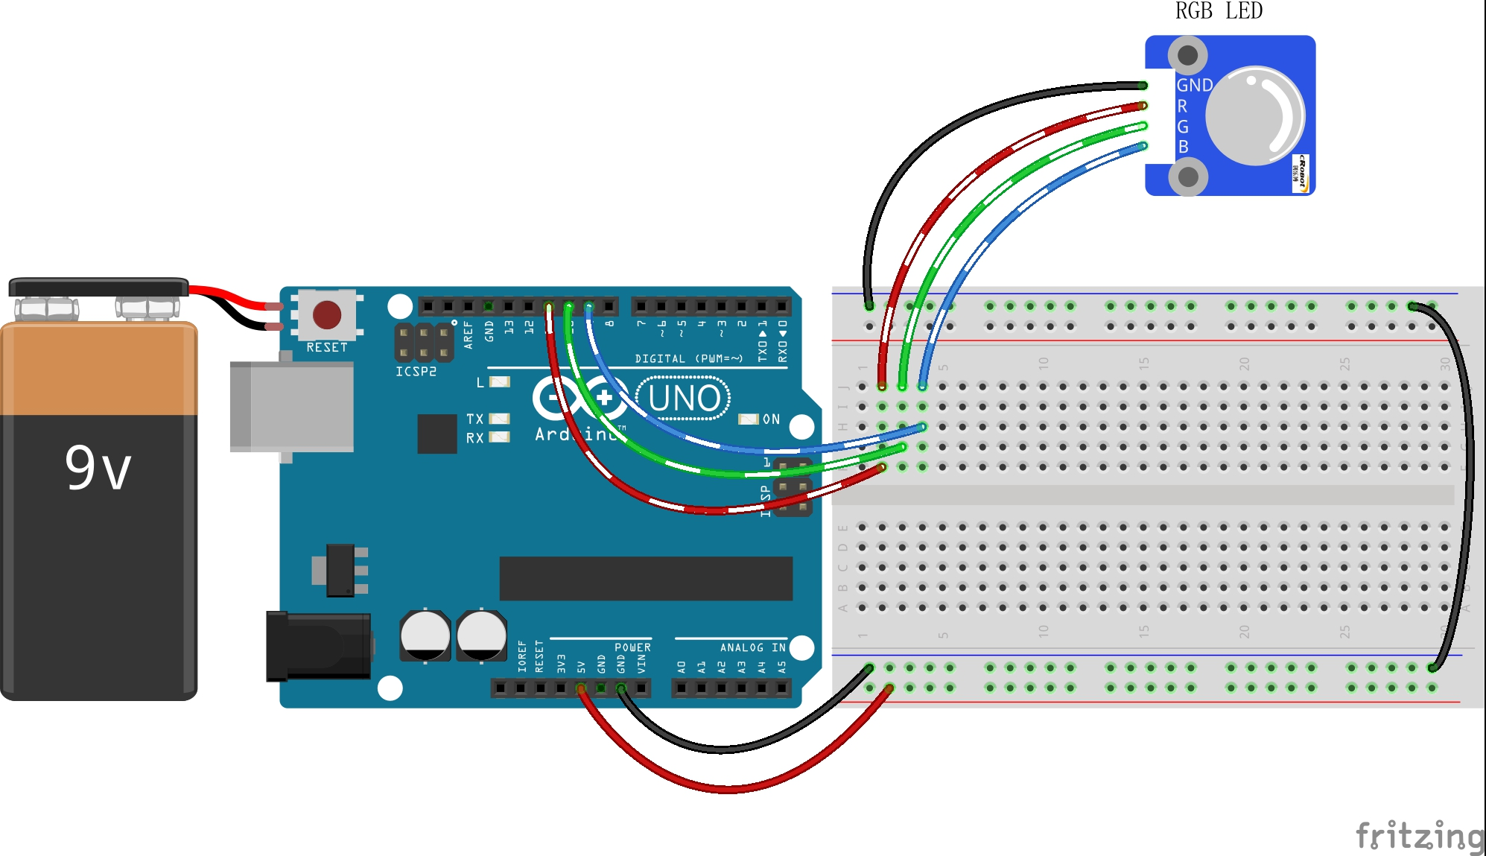
1.4 Arduino的基本功能
RGB-LED

Slide 29
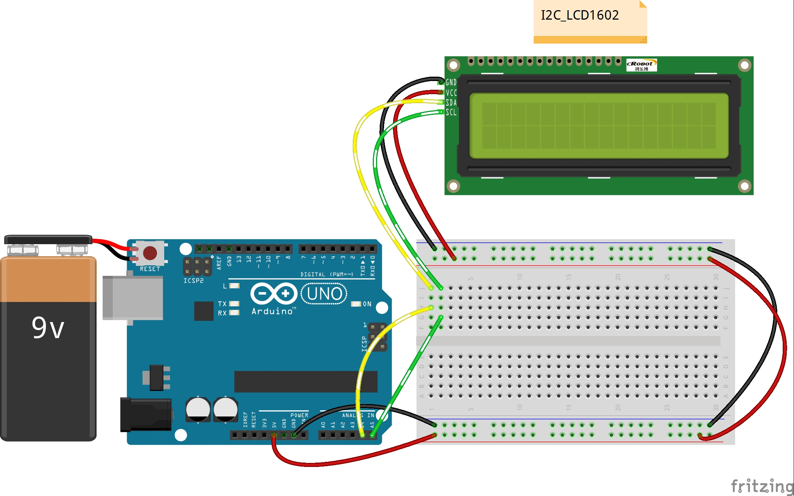
1.4 Arduino的基本功能
I2C LCD1602液晶显示
I2C通讯协议
LCD显示
注意需要库函数在
LiquidCrystal_I2C文件夹中

